Slide 1
【活用の落とし穴も紹介】
Claude Codeでできること・
できないことを徹底解説！
株式会社Walkers
・AI・ノーコード専門の開発会社。
・300件以上の開発/制作実績、200件以上の企業様を支援。
・社名にお客様と共に"歩む''という思いを込め、事業を成功に導くための支援を行っている。
アプリ開発研究所(株式会社Walkers)

Slide 2
AIを活用した開発ツールが急速に進化。
中でも注目を集めているのがClaude Code。
「本当にどこまでできるのか？」
「実務レベルで使えるのか？」

Slide 3
できること10選・できないこと7選を整理し
実務でどう活用すべきかを解説します。
開発に活用したい方も、発注を検討中の方も
ぜひ最後までご覧ください。

Slide 4
山口 鳳汰の自己紹介
・AI・ノーコード専門の開発会社Walkersで事業企画を担当。
・累計100万PV以上のAI・ノーコード専門メディアの編集長。
・アプリ開発の電子書籍を3冊出版し、1冊はAmazonベストセラーを獲得。
・アプリ開発のオンラインスクール「Tech Studio(テックスタジオ)」運営。
・その他多数のAI・ノーコード事業に参画。

Slide 5
アプリ開発研究所では、AIとノーコードを組み合わせた
効率的な開発手法を発信しています。
最新の開発トレンドを逃さないよう、
ぜひチャンネル登録をよろしくお願いします！

Slide 6
01
できること／できないこと 比較表

Slide 7
01
Claude Code できること・できないこと 全体像
できること 10選
できないこと 7選
① アプリ開発（Web/Mobile/Desktop）
② APIサーバー・マイクロサービス
③ CLIツール・自動化スクリプト
④ AIエージェント開発
⑤ 外部連携（MCPサーバー）
⑥ テストコード・品質保証
⑦ CI/CDパイプライン構築
⑧ 大規模リファクタリング
⑨ 開発ワークフロー自動化
⑩ 定期処理・バッチ処理
① 無料プランでは利用不可
② オフライン環境では利用不可
③ 完全自動・無人開発は不可
④ コンテキスト制限で劣化
⑤ コード品質は保証されない
⑥ 設計・要件定義は自動化不可
⑦ 大規模開発で一貫性が崩れやすい
Claude Code できること・できないこと | アプリ開発研究所

Slide 8
02
Claude Codeでできること 10選

Slide 9
①
アプリ開発
フロントエンド
バックエンド
特徴
React / Vue
Next.js
モバイルアプリ
Node.js / Python
Go
フルスタック対応
自然言語で指示
複数ファイル変更
依存関係も自動調整
Claude Code できること・できないこと | アプリ開発研究所

Slide 10
②
APIサーバー・マイクロサービス開発
対応API形式
開発フロー
レガシー対応
RESTful API
GraphQL
gRPC
設計 → 実装 → 検証
仕様指示だけで完結
既存コードを理解
ルール・構造に準拠
機能追加・改修に強い
Claude Code できること・できないこと | アプリ開発研究所

Slide 11
③
CLIツール・自動化スクリプト開発
対応言語
自動化の例
強み
Bash
Python
TypeScript
ログ監視 → Slack通知
CSV整形 → DB登録
異常検知スクリプト
既存CLIと組み合わせ
柔軟なワークフロー
Claude Code できること・できないこと | アプリ開発研究所

Slide 12
④
AIエージェント開発
Agent SDK
活用領域
要件理解 → 実装
テスト → 修正
一連の流れを自動実行
サポート対応
開発補助
運用監視
Claude Code できること・できないこと | アプリ開発研究所

Slide 13
⑤
外部連携システム（MCPサーバー）開発
MCPとは
連携先の例
効果
Model Context Protocol
外部サービスと接続
Notion / Slack
Jira / Google Drive
業務横断の
オートメーション基盤に
Claude Code できること・できないこと | アプリ開発研究所

Slide 14
⑥
テストコード・品質保証環境の構築
テスト生成
品質保証
ユニットテスト
統合テスト
指示だけで自動生成
実行→修正も自動
テストなしでもOK
保守性と信頼性を両立
Claude Code できること・できないこと | アプリ開発研究所

Slide 15
⑦
CI/CDパイプライン構築
設定ファイル生成
自動化
品質管理
GitHub Actions
GitLab CI/CD
ビルド
テスト
デプロイ
自動レビュー
セキュリティチェック
→
→
Claude Code できること・できないこと | アプリ開発研究所

Slide 16
⑧
大規模リファクタリング・マイグレーション
対応規模
移行例
効果
数百〜数千ファイル
並列エージェント実行
高速処理
React → Vue移行
旧ライブラリ一括置換
コード規約の統一
技術的負債の解消
システム刷新の
ハードルを大幅に低減
Claude Code できること・できないこと | アプリ開発研究所

Slide 17
⑨
開発ワークフローの自動化
自動化対象
効果
Gitコミット・ブランチ
PR作成・コードレビュー
Issue管理
実装に集中できる
チーム全体の生産性UP
運用コスト大幅削減
Claude Code できること・できないこと | アプリ開発研究所

Slide 18
⑩
定期処理・バッチ処理システムの構築
処理例
対応環境
毎朝のレポート生成
夜間ログ分析
週次の依存関係チェック
クラウド実行
ローカル実行
運用の効率化・省人化
Claude Code できること・できないこと | アプリ開発研究所

Slide 19
03
Claude Codeでできないこと 7選

Slide 20
①
無料プランでは利用できない
必要なプラン
注意点
Pro / Max
Team / Enterprise
APIコンソール
無料お試し不可
導入ハードルがやや高い
Claude Code できること・できないこと | アプリ開発研究所

Slide 21
②
オフライン環境では利用できない
理由
利用不可な環境
クラウド前提の設計
全処理がAPI経由
インターネット接続必須
閉域ネットワーク
オンプレミス限定環境
外部通信制限環境
Claude Code できること・できないこと | アプリ開発研究所

Slide 22
③
完全自動・無人での開発はできない
人間の判断が必要
安全設計のメリット
要件定義
設計方針の決定
例外処理の判断
コマンド実行の承認
重大なミスを防止
事故を未然に回避
本番環境の保護
Claude Code できること・できないこと | アプリ開発研究所

Slide 23
④
コンテキスト制限により長時間作業が劣化
発生する問題
対策
応答精度の低下
意図のズレ
処理速度の低下
セッションを分割
/clear で文脈リセット
/compact で圧縮
Claude Code できること・できないこと | アプリ開発研究所

Slide 24
⑤
コード品質は保証されない
リスク
必須対策
バグを含むコード
非効率な実装
セキュリティ不十分
レビューとテストが前提
本番コードは人間チェック
品質保証プロセス整備
Claude Code できること・できないこと | アプリ開発研究所

Slide 25
⑥
設計・要件定義は自動化できない
人間の役割
Claude Codeの立ち位置
おすすめ
ユーザー課題の整理
機能要件の定義
システム設計
「実現する」ツール
「生み出す」ツールではない
v0等の他AIと併用
上流工程も効率化
Claude Code できること・できないこと | アプリ開発研究所

Slide 26
⑦
大規模開発では設計の一貫性が崩れやすい
発生しやすい問題
防止策
命名規則のズレ
責務の曖昧化
アーキテクチャの不整合
設計ルールの明文化
CLAUDE.mdで制御
レビュー体制の整備
Claude Code できること・できないこと | アプリ開発研究所

Slide 27
04
まとめ

Slide 28
04
Claude Code 活用の要点
強み
注意すべき制約
あらゆる言語・ジャンルに対応
フルスタック開発が可能
開発スピードを大きく向上
テスト・CI/CDまで一貫対応
有料プランが前提
オフライン利用不可
コンテキスト制限あり
設計・要件定義は人間の役割
Claude Code できること・できないこと | アプリ開発研究所

Slide 29
アプリ開発研究所ではノーコード×AI×補助金の活用で
平均80％以上の費用削減を実現し、
従来の1/3以下の期間での開発支援を承っています。

Slide 30
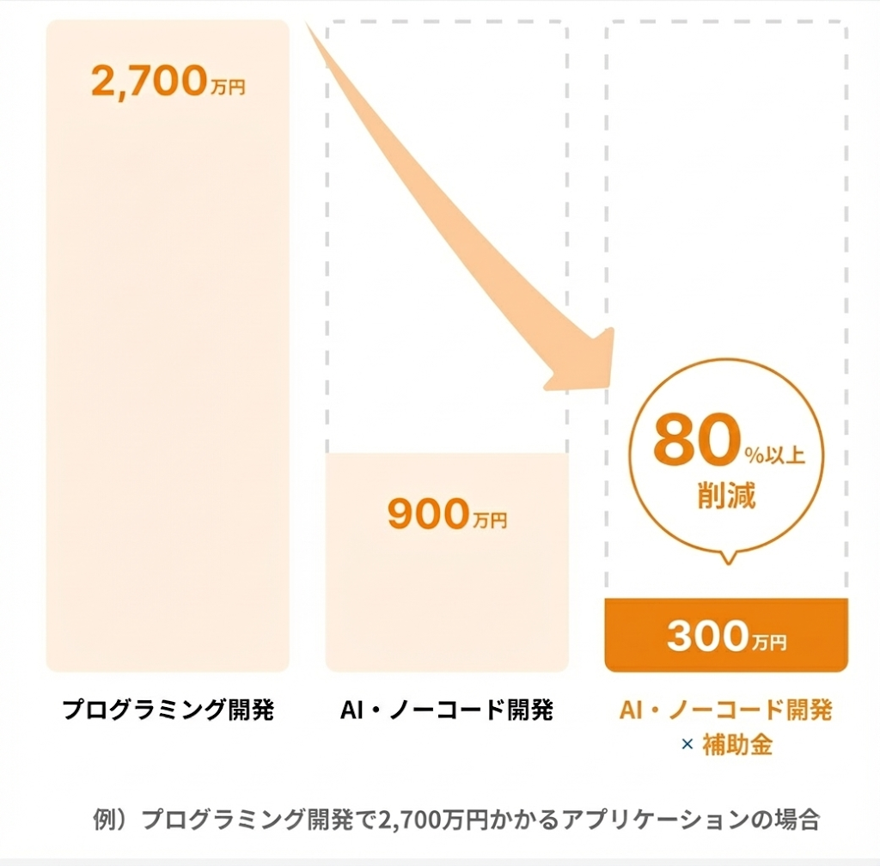

Slide 31
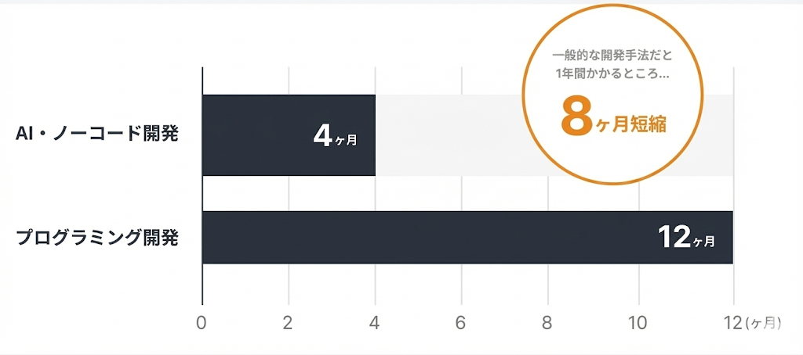

Slide 32
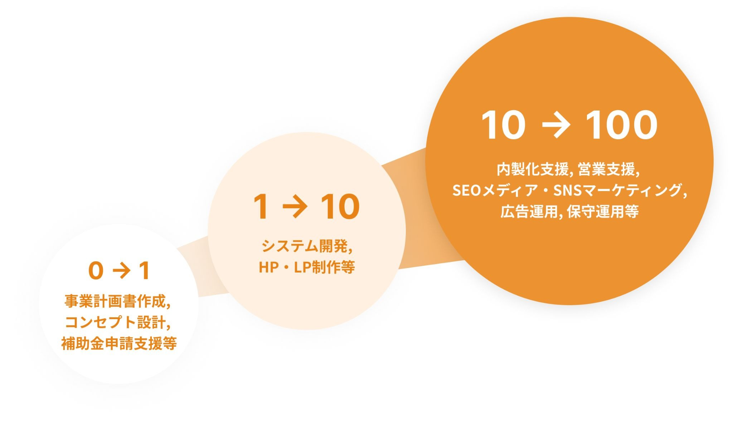

Slide 33
アプリ開発研究所では事業を成功に導くための
アプリ・システム開発支援を承っていますので、
お気軽に概要欄よりお問い合わせください。

Slide 34
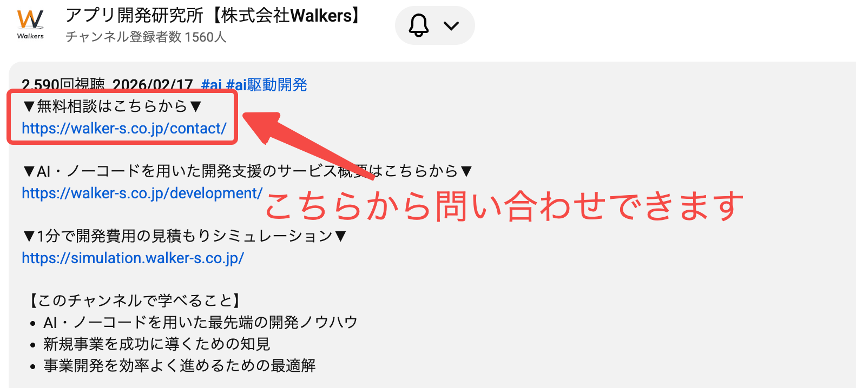

Slide 35
たった10個の質問に答えるだけで、開発費用を
見積もれるシミュレーターも用意しているので、
ぜひ概要欄よりお見積もりしてみてください。
※個人情報の入力は必要ありません

Slide 36
